Slide 1
Навчання грамоти
Письмо
Післябукварний період
Урок 93
Засвоєння правил мовленнєвого етикету під час знайомства

Slide 2
Налаштуйся на урок
Гра «Асоціації»
Прочитай слова і назви до кожного свої асоціації, тобто з чим вони у тебе пов’язані. Може, з подіями, почуттями, уявленнями, предметами, явищами тощо.
В школі справу хоч яку
Починаєм по дзвінку.
Тож хвилини не втрачаєм,
Все нове запам’ятаєм.
Батьки – …
Радість – …
Весна – …
Мова – …

Slide 3
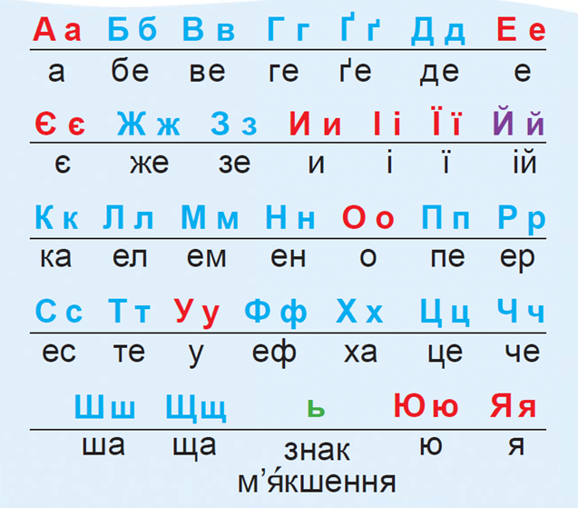
Пригадай
Що таке абетка?
Як ще можна назвати абетку?
Скільки букв в українській абетці?
Абетка, азбука, алфавіт – це букви, розташовані в усталеному порядку.
В українській абетці 33 букви.
Які букви стоять після букв Є Ї М Ф?
Які букви стоять перед буквами Л Р Х?
Яка буква в алфавіті стоїть блище до початку: Б чи Д, О чи У, З чи Р?

Slide 4
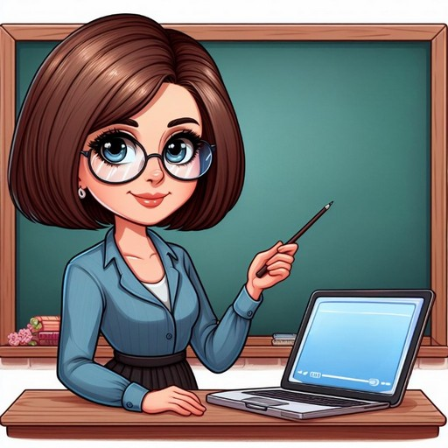
Повідомлення теми уроку
Сьогодні на уроці письма ми повторимо ввічливі слова
та правила їх уживання;
дізнаємось, чому зі словами
маємо дружити;
запишемо слова і речення, що використовують при знайомстві.

Slide 5
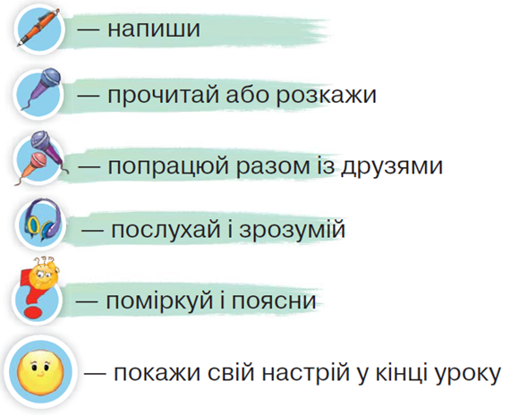
Посібник «Я дружу зі словом»
Відтепер на уроках письма і розвитку мовлення ми будемо працювати за посібником
«Я дружу зі словом».
Розглянь обкладинку посібника, хто на ній зображений? Це Родзинка і Ґаджик. Вони хочуть подружити тебе зі словами. Найважливіші з них надруковані біля персонажів на обкладинці. Прочитай їх.
Прочитай умовні позначення

Slide 6
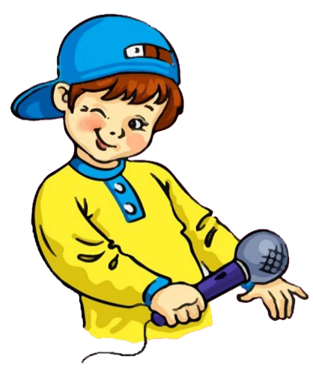
Поміркуй
З чого складається мова людини? Послухай уважно вірш
Вірним другом людини є СЛОВО.
Словами розповідаємо і запитуємо,
передаємо свої почуття і даємо поради.
Словами хвалять, а часом і сварять.
Слова допомагають навчатись
і дізнаватися багато нового й цікавого.
Без слова не можна прожити.
Зі словом потрібно дружити!
Чому слово є вірним другом людини? Чому зі словами потрібно дружити? Як ти розумієш «дружити зі словом»?
Сторінка
3

Slide 7
Поясни, як на кожному з малюнків відображено дружбу дітей зі словом
Діти за допомогою слів розповідають, що побачили в лісі.
Мама з сином читають книжку, в якій за допомогою слів автор передав щось цікаве.
Хлопчик із татом спостерігають за зоряним небом і за допомогою слів діляться своїми враженнями від побаченого.
Як розумієш вислів:
Слово до слова – складається мова
Чи хочеш ти дружити зі словом? Чому?
Сторінка
3

Slide 8
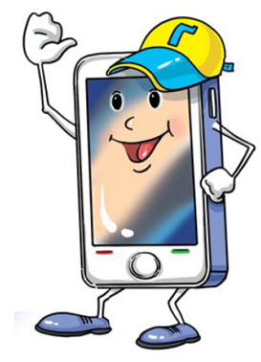
На уроці ми будемо вчитися знайомитися.
Спочатку познайомимося з Ґаджиком.
Що Ґаджик пропонує тобі робити?
Привіт! Я — Ґàджик.
Мене дуже цікавлять слова.
Вони — як деталі конструктора.
З них можна скласти все, що хочеш
сказати. Кожне слово має секрети.
Давай дізнаватися про них разом!
Сторінка
4

Slide 9
Привітайся з Ґаджиком. Вибери й обведи потрібне слово
Прочитай слова та поясни, коли вживають кожне з них. Ці слова називають чарівними. Чи здогадуєшся, чому їх так називають.
Здрастуй!
Прощавай!
До побачення!
Добрий день!
Добрий ранок!
Привіт!
Сторінка
4

Slide 10
Запиши вітання. Встав пропущене слово
Привіт, Ґаджику!
Мене звати … . Я хочу з тобою дружити.
Привіт, Ґаджику!
Мене звати Іванко. Я хочу з тобою дружити.
Сторінка
4

Slide 11
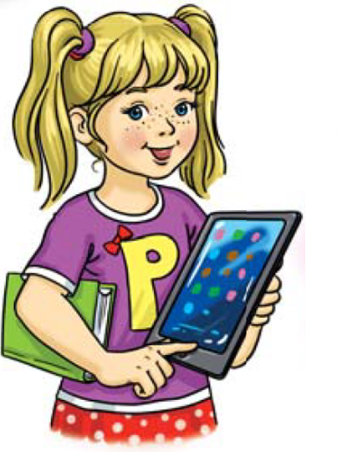
Познайомся з подружкою Ґаджика – Родзинкою. Прочитай її вітання.
Що ти дізнаєшся про Родзинку з її повідомлення?
Чи хочеш дружити з цією дівчинкою? Чому?
Привіт!
Я — Родзинка. Для тебе у мене є
загадки, ребуси, кросворди та інші
цікавинки. Тобі вже хочеться про них дізнатися? Трішечки терпіння. На все свій час!
Сторінка
5

Slide 12
Познайом Родзинку зі своїм другом чи подружкою. Розпочни так:
Познайомся, Родзинко, — це мій друг (моя подружка) … .
Запиши утворене речення
Сторінка
5

Slide 13
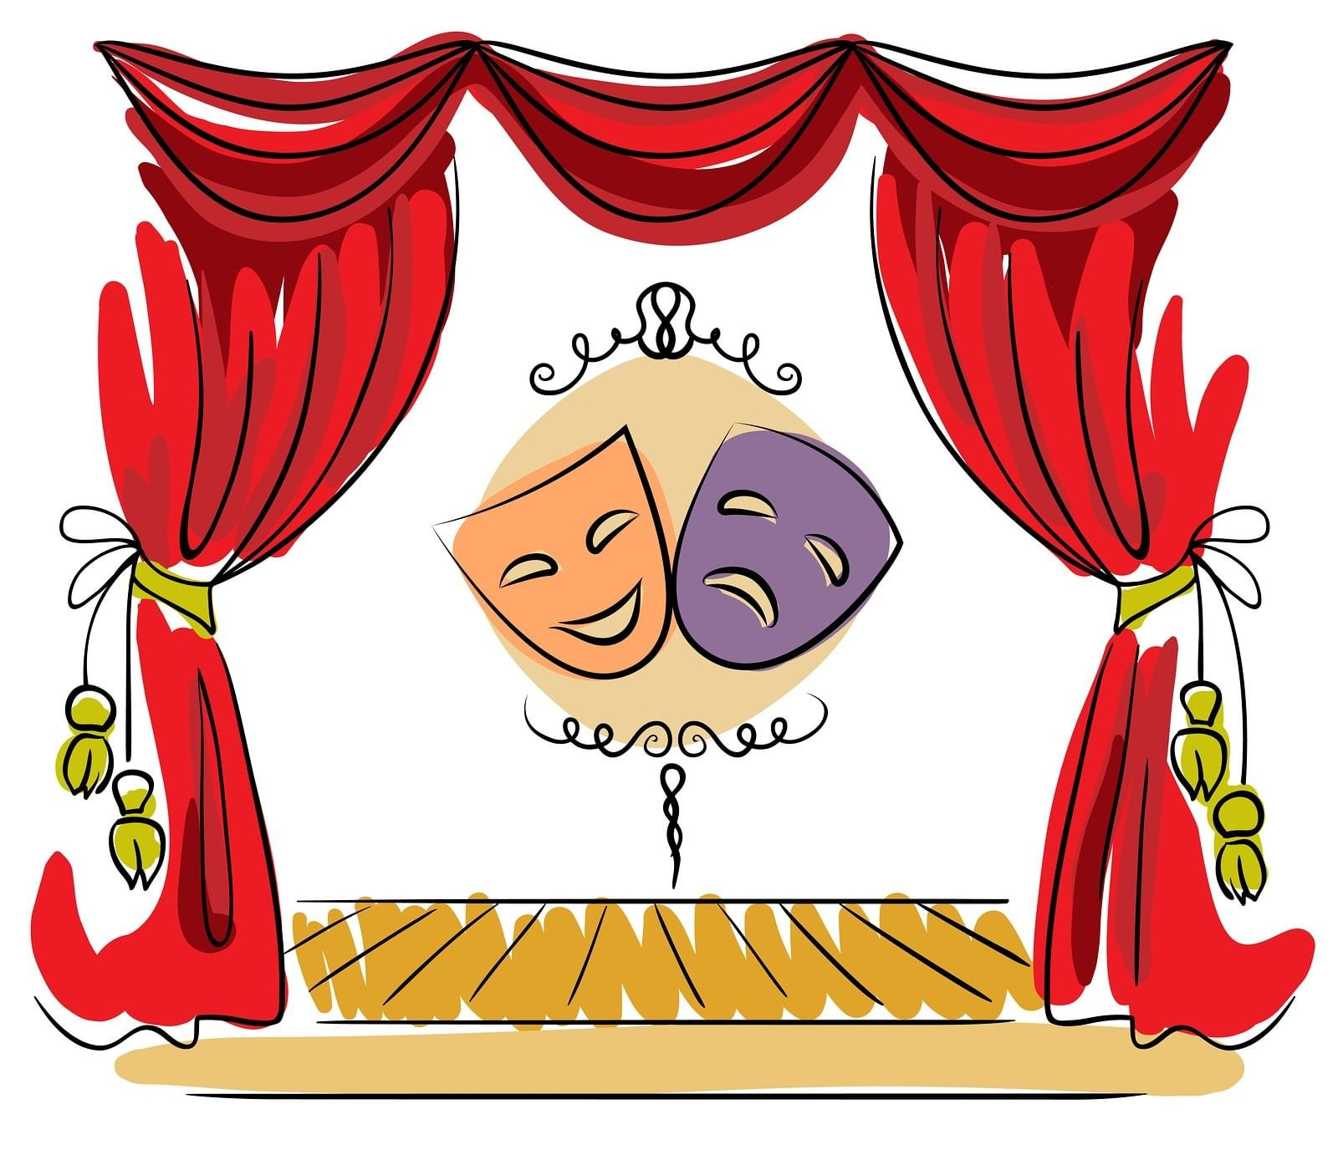
Розіграй із друзями сценку знайомства
— Привіт! Мене звати … .
— Привіт! Приємно познайомитися. А мене — … .
— І мені приємно познайомитись.
— Розкажи про себе – де живеш, з ким дружиш.
— Я живу … . Дружу з … .
— А я проживаю … . Мої друзі — … .
— Давай дружити!
— Давай!
Сторінка
5

Slide 14
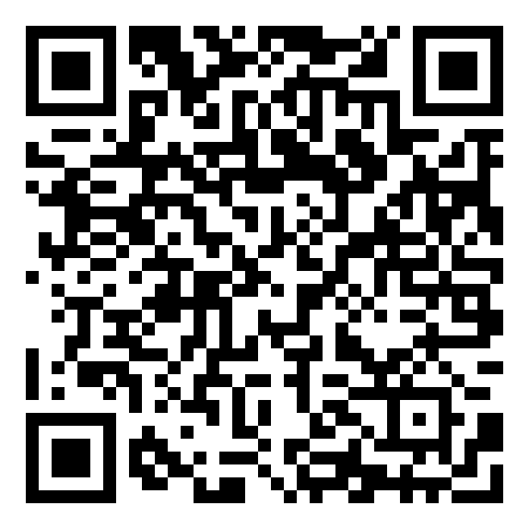
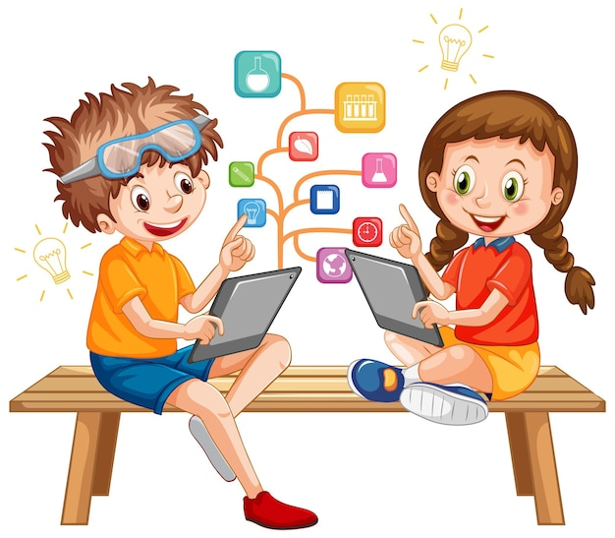
Online завдання
Відскануй QR-код або натисни жовтий круг!

Slide 15
Вправа «Мікрофон»
З якими друзями познайомились на сторінках нового посібника? Як називається новий посібник?
Пригадай, які слова будеш використовувати під час зустрічі, під час прощання, вибачення, прохання.
Як називаються всі ці слова?
В правому куточку сторінки 5 покажи свій настрій на уроці на смайликові

Slide 16
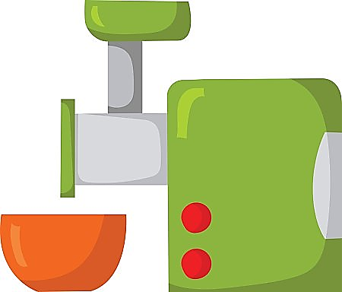
Рефлексія. «Ранець-м'ясорубка-кошик»
Корисні
знання
Над цим варто замислитися
Це мені потрібно

